Slide 1
স্বাগতম

Slide 2
পরিচিতি
নামঃ নিকুঞ্জ কুমার দাস
সহকারী শিক্ষক
চান্দগ্রাম উচ্চ বিদ্যালয়
বড়লেখা মৌলভীবাজারস

Slide 3
পাঠ পরিচিতি
শ্রেণীঃ নবম
বিষয়ঃ ভূগোল
অধ্যায়ঃ ৭ম
সময়ঃ ৪৫ মিনিট

Slide 4
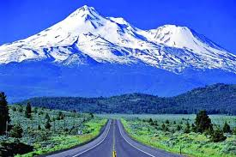
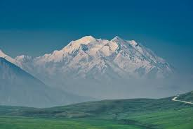
নিচের চিত্রে কিসের ছবি দেখা যাচ্ছে

Slide 5
আজকের বিষয়
পর্বত

Slide 6
শিখন ফল
১। পর্বত কী তা বলতে পারবে
২।পর্বত এর শ্রেণী বিভাগ গুলি বলতে পারবে
৩।বিভিন্ন প্রকার পর্বত এর গঠন ব্যাখ্যা করতে পারবে ।

Slide 7
ভূপৃষ্ট সর্বত্র সমান নয় ।
এর আকৃতি , প্রকৃতি এবং গঠন গত বেশ কিছু পার্থক্য আছে ।এ ছাড়া বিভিন্ন স্থানের উচ্চতা ,বন্ধুরতা এবং ঢালের মধ্যে পার্থক্য রয়েছে ।
সমুদ্রতল অন্তত ১০০০ মিটারের
বেশি উঁচু সুবিস্তৃত ও খাড়া ঢাল বিশিষ্ট শিলাস্তূপকে পর্বত বলে

Slide 8
প্রশ্ন
পর্বত বলিতে কী বুঝ ?

Slide 9
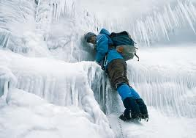
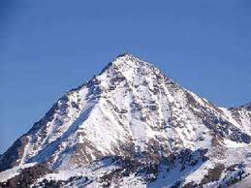
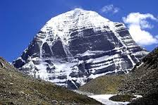
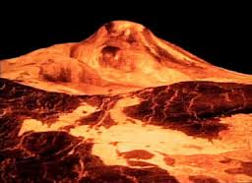
হিমালয় পর্বত
ফুজিয়ামা পর্বত
বিন্ধ্যা পর্বত
হেনরি পর্বত

Slide 10
পর্বতের প্রকারভেদ
ক) ভঙ্গিল পর্বত
খ ) আগ্নেয় পর্বত
গ ) স্তূপ পর্বত
ঘ )ল্যাকলিথ পর্বত
পর্বত চার প্রকার

Slide 11
একক কাজ
পর্বতের শ্রেণি বিভাগ করে নাম গুলি বল

Slide 12
K
kk
কোমল পাললিক শিলার ভাঁজ পড়ে যে পর্বত গঠন হয়েছে
তাকে ভঙ্গিল পর্বত বলে । এশিয়ার হিমালয় ,ইউরোপের
আল্পস ভঙ্গিল পর্বতের ঊদাহারণ।
আগ্নেয়গিরি থেকে উদগিরিত পদাথ সঞ্চিত ও জমাট বেধেঁ
আগ্নেয় পর্বত সৃষ্টি হুয় । আগ্নেয় পর্বতের উদাহারণ ইতালির
ভিসূভিয়াস,জাপানের ফুজিয়ামা ।
চ্যুতি ফলে উঁচু হওয়া অংশকে স্থুপ পর্বত বলে ভারতের বিন্ধ্যা
সাতপুরা পর্বত ।উর্ধবমুখী চাপের কারণে স্ফীত হয়ে ভূত্বকের
অংশ বিশেষ গম্বুজ আকার ধারণ করে এভাবে সৃষ্ট পর্বতকে
ল্যাকলিথ প্রবত বলে ।আমেরিকার হেনরি পর্বত এর উদাহারণ ।

Slide 13
দলীয় কাজ
বৈশিষ্ট ও গঠনের ভিত্তিতে বিভিন্ন প্রকার পর্বতের পার্থক্য লিখ ।

Slide 14
মূল্যায়নঃ
১। নীচের কোনটি ভঙ্গিল পর্বত ?ক) হিমালয় খ) ভিসুভিয়াস গ) ফুজিয়ামা ঘ) সাতপুরা
২ ।ভঙ্গিল পর্বতের প্রধান বৈশিষ্ট্য কোনটি ?
ক) মোচাকৃতি খ) ভাজেঁর মত গ)ভূত্বক থেকে স্থানচূত গ) ভূত্বকের নীচে গলিত শিলা জমে ।
৩। কোন ধরনের পর্বতের শৃঙ্গ থাকে না ।
ক) ল্যাকোলিথ পর্বত খ) স্তূপ পর্বত গ) আগ্নেয় পর্বত ঘ) ভঙ্গিল পর্বত ।
)
Notes:
ং

Slide 15
১। ক) হিমালয় ।
২। খ ) ভাজেঁর মত ।
৩ ।ক ) ল্যাকোলিথ পর্বত ।

Slide 16
বাড়ির কাজ
১ । পর্বত গুলির চিত্র অংকন করে প্রতিটি
পর্বতের ৩ টি করে বৈশিষ্ট ও ২ টি করে উদাহারণ লিখ ।

Slide 17
ধন্যবাদ

